Slide 1

420-W45-SF Installation de serveurs et de services
Claude Roy
Automatisation

Slide 2
Introduction

Slide 3
Introduction à l'automatisation de l'infrastructure
L'automatisation utilise du code pour configurer, déployer et gérer les applications ainsi que les infrastructures et services de calcul, de stockage et de réseau sur lesquels elles s'exécutent.
Pour l'automatisation avec une infrastructure, les plates-formes peuvent s'intégrer aux outils courants tels que Ansible, Puppet, Chef, etc., ou fournir un accès direct à l'API à l'infrastructure programmable.

Slide 4
Introduction à l'automatisation de l'infrastructure
Il existe plusieurs cas d'utilisation pour l'automatisation du réseau. Selon le modèle opérationnel à suivre, il existe des choix pour contrôler par programme les configurations et l'infrastructure réseau.
Walk: Automatisation en lecture seule | Run : Activer des politiques et fournir un libre-service dans plusieurs domaines | Fly: Déployer des applications, des configurations réseau et bien plus encore via CI/CD
Grâce aux outils d'automatisation, vous pouvez collecter des informations sur la configuration du réseau. On peut utiliser un scénario de lecture pour auditer les configurations et effectuer l'étape naturelle suivante, qui consiste à remettre la configuration en conformité. Dans Automation Exchange, ce changement est classé comme une progression walk-run-fly. | Avec ces scénarios d'automatisation de l'étape Exécuter, les utilisateurs peuvent provisionner leurs propres mises à jour réseau en toute sécurité. Les workflows d'intégration peuvent être automatisés, les configurations réseau quotidiennes peuvent être gérées et les scénarios quotidiens peuvent être imprégnés. | Pour des automatismes plus complexes et des exemples programmables, le stage Fly de DevNet Automation Exchange est utilisé. Ici, les besoins peuvent être gérés en surveillant et en gérant de manière proactive les utilisateurs et les appareils, tout en obtenant des informations sur les données de télémétrie.
Notes:
https://www.computerweekly.com/blog/CW-Developer-Network/Ciscos-DevNet-Walk-Run-Fly-developer-play

Slide 5
Pourquoi avons-nous besoin de l'automatisation ?
La rapidité et l'agilité permettent à l'entreprise d'explorer, d'expérimenter et d'exploiter des opportunités avant leur concurrence.
Les développeurs doivent accélérer chaque phase de création de logiciels : codage et itération, test et mise en scène. Les pratiques DevOps exigent des développeurs qu'ils déploient et gèrent des applications en production, de sorte que les développeurs doivent également automatiser ces activités.
Inconvénients des opérations manuelles
Ajoutons aux coûts, prennent du temps et sont difficiles à mettre à l'échelle. Sont sujets à l'erreur humaine, et la documentation destinée aux humains est souvent incomplète et ambiguë, difficile à tester et rapidement dépassée.

Slide 6
Pourquoi avons-nous besoin de l'automatisation ?
Risques de dépendance
L'écosystème logiciel d'aujourd'hui est décentralisé. Les développeurs construisent des composants individuels en fonction de leurs besoins et de leurs intérêts et combinent et associent les composants, l'infrastructure et les services nécessaires pour offrir des solutions complètes et les exploiter efficacement à grande échelle.
Cet écosystème introduit de nouvelles exigences et de nouveaux risques :
Les composants doivent être en mesure de travailler avec de nombreux autres composants dans de nombreuses situations différentes, ne montrant pas plus de préférence pour des composants ou architectures spécifiques qu'il n'est absolument nécessaire.
Les développeurs de composants peuvent abandonner la prise en charge des fonctionnalités obsolètes et des intégrations rarement rencontrées. Cela perturbe les processus qui dépendent de ces fonctionnalités.
Les configurations d'applications dépendantes ont tendance à se verrouiller dans des piles de déploiement fragiles et de plus en plus insécurisées.

Slide 7
Pourquoi avons-nous besoin de l'automatisation Full - Stack ?
L'automatisation est un composant clé de l'infrastructure fonctionnelle définie par logiciel et des applications distribuées et dynamiques. Les avantages de l'automatisation Full-Stack sont les suivants :
Self-service : Automatisation fournit des structures en libre-service qui permettent aux utilisateurs de demander une infrastructure à la demande.
Évolution à la demande : Les applications et les plateformes doivent pouvoir évoluer vers le haut et vers le bas en fonction des besoins de trafic et de charge de travail et utiliser une capacité hétérogène.
Observabilité : Un système observable permet aux utilisateurs d'inférer l'état interne d'un système complexe à partir de ses résultats.
Atténuation automatisée des problèmes : les applications et les plateformes doivent être conçues de manière à minimiser les effets des problèmes, à s'auto-soigner et à surveiller les événements.

Slide 8
Infrastructure définie par logiciel : un argument pour l'automatisation
L'infrastructure définie par logiciel est également connue sous le nom de Cloud Computing. Il permet aux développeurs et aux opérateurs d'utiliser le logiciel pour réquisitionner, configurer, déployer et gérer des ressources de calcul, de stockage et de réseau nues et virtualisées.
Avantages des paradigmes du cloud | Self-service (plateformes sur demande) Spécification étroite, cohérence, répétabilité Abstraction de plateforme
Défis rencontrés dans les paradigmes du cloud | Les développeurs doivent prêter une attention particulière à la conception, à l'architecture et à la sécurité de la plateforme. Le contrôle d'accès est essentiel car les utilisateurs de cloud disposant de mauvaises autorisations peuvent endommager considérablement les ressources de leur organisation. Lorsque les ressources cloud peuvent être rapidement desservies via des opérations manuelles, la consommation peut être difficile à gérer et les coûts sont difficiles à calculer.

Slide 9
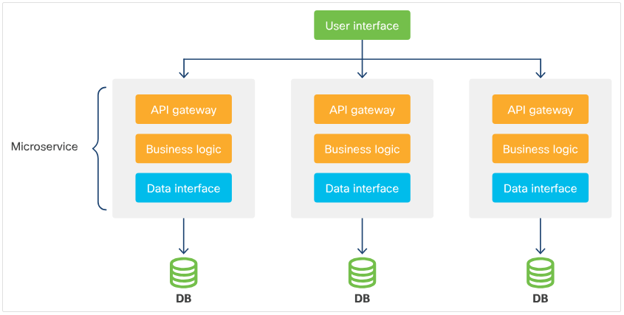
Applications﻿ distribuées﻿ et dynamiques : un autre cas pour l'automatisation
Les architectures d'application modernes sont de plus en plus distribuées.
Ils sont constitués de petits composants relativement légers que l'on appelle parfois des microservices.
Ces composants peuvent être isolés dans des conteneurs, connectés via des services de découverte et de messagerie (qui fait abstraction de la connectivité réseau) et soutenus par des bases de données résilientes et évolutives (qui conservent l'état).

Slide 10
Applications﻿ distribuées﻿ et dynamiques : un autre cas pour l'automatisation
Avantages des microservices :
Évolutivité (Scalability)- les microservices peuvent être mis à l'échelle et équilibrés la charge selon les besoins sur de nombreux serveurs en réseau ou plusieurs régions de cloud public géographiquement séparées. Cela élimine les points de défaillance uniques.
Outils d'automatisation de l'infrastructure- De plus en plus, le dynamisme des applications basées sur des microservices est assuré par l'infrastructure. Ces conteneurs automatisent la mise à l'échelle à la demande, l'auto-guérison et plus encore.

Slide 11
Applications﻿ distribuées﻿ et dynamiques : un autre cas pour l'automatisation
Défis des microservices :
Complexité accrue - les microservices signifient qu'il y a beaucoup de pièces mobiles à configurer et à déployer. Il y a plus d’opérations exigeantes, notamment la mise à l'échelle à la demande, l'auto-guérison et d'autres fonctionnalités.
L'automatisation est une exigence - les méthodes manuelles ne peuvent pas faire face de manière réaliste à la complexité du déploiement et de la gestion des applications dynamiques.

Slide 12
Résumé sur l'automatisation de l'infrastructure
Ces besoins commerciaux et techniques, tendances et dynamiques encouragent les développeurs et les opérateurs à utiliser l'automatisation partout pour les tâches suivantes :
Gérez toutes les phases de création, de configuration, de déploiement et de gestion du cycle de vie des applications. Cela inclut le codage, les tests, la mise en scène et la production.
Gérez les infrastructures définies par logiciel au nom des applications que vous créez.
Avec les applications, pour préserver, mettre à jour et améliorer continuellement le code d'automatisation. Ce code aide à développer, tester, préparer, surveiller et exploiter les applications dans la production et dans divers environnements. De plus en plus, tout ce code peut être traité comme un seul produit de travail.

Slide 13
Les scripts d’automatisation de base

Slide 14
Introduction aux scripts d'automatisation de base
Des outils d'automatisation puissants comme Ansible, Puppet et Chef apportent facilité d'utilisation, prévisibilité, discipline et capacité à travailler à grande échelle au travail DevOps.
Bien que l'outil d'automatisation fonctionne en partie en enveloppant les fonctionnalités shell, les utilitaires du système d'exploitation, les fonctions API et d'autres éléments du plan de contrôle pour la simplicité, l'uniformité, l'enrichissement des fonctionnalités et la compatibilité dans les scénarios DevOps, ces outils ne résolvent toujours pas tous les problèmes de déploiement et de configuration.
Chaque outil d'automatisation dispose d'une ou plusieurs fonctions qui exécutent des commandes et des scripts de base sur les cibles et renvoient les résultats.
Il est donc important d'avoir des compétences de base en matière de script d'automatisation.

Slide 15
Outils de base pour l'automatisation des scripts
Les shells sont omniprésents, donc le script shell est historiquement le socle de l'automatisation.
Bash
Le Bash est un shell Unix et est un shell par défaut sur la plupart des distributions Linux et sur macOS. L'utilisation de commandes dans un script Bash est similaire à celle utiliser directement à partir de la ligne de commande.
Bash peut être utilisé pour l'accès par script à l'interface de ligne de commande AWS, vous pouvez utiliser les fonctionnalités intégrées et les bibliothèques de langages plus sophistiqués pour analyser des jeux de données complexes retournés (tels que JSON), gérer de nombreuses opérations parallèles, traiter des erreurs, gérer les réponses asynchrones aux commandes, etc.
Les langages de programmation au-delà de Bash
Les langages sophistiqués s'améliorent sur Bash lorsque la complexité et les exigences d'échelle augmentent. Ils sont utiles lors de la création et de l'exploitation d'infrastructures virtualisées dans des environnements cloud, à l'aide de kits SDK.

Slide 16
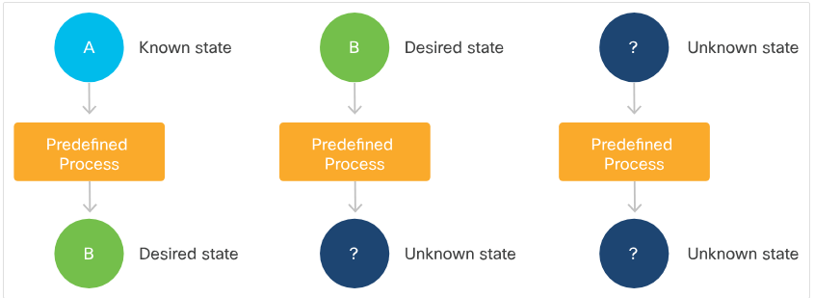
Automatisation des procédures
Une procédure impérative est une séquence ordonnée de commandes visant à atteindre un objectif. La séquence peut inclure le contrôle du débit, les conditions, la structure fonctionnelle, les classes et plus encore.
Pour assurer l'efficacité et la réutilisation des scripts, on peut :
Normaliser l'ordre et la présentation des paramètres, des indicateurs et des erreurs.
Créer une hiérarchie de code qui divise les tâches de manière logique et efficace.
Créer des scripts de haut niveau pour des déploiements entiers et des scripts de niveau inférieur pour les phases de déploiement.
Séparer les données spécifiques au déploiement du code, ce qui rend le code aussi générique et réutilisable que possible.

Slide 17
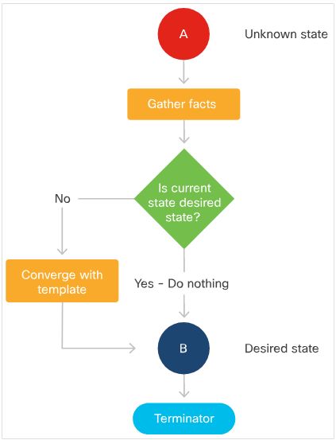
Automatisation des procédures
Des scripts procéduraux et des outils de configuration déclarative soigneusement rédigés examinent les cibles avant d'effectuer des tâches sur elles et n'exécutent que les tâches nécessaires pour atteindre l'état souhaité.
Cette qualité de logiciel est appelée idempotence.
Les principes de base de l'idempotence sont :
Assurez-vous que la modification que vous souhaitez apporter n'a pas déjà été effectuée
Accéder à un état dont le fonctionnement a été vérifié, si possible, avant d'apporter des modifications
Test d'idempotence
Tous les composants d'une procédure doivent être idempotent
Notes:
Idempotence is the property of certain operations in mathematics and computer science whereby they can be applied multiple times without changing the result beyond the initial application.
The natural number 1 is an idempotent element with respect to multiplication (since 1×1 = 1), and so is 0 (since 0×0 = 0), but no other natural number is (e.g. 2×2 = 2 does not hold).

Slide 18
Exécution de scripts localement et à distance
Pour configurer des systèmes distants, l'utilisateur doit accéder et exécuter des scripts sur eux. Il y a plusieurs façons de le faire :
Stockez les scripts localement, transmettez-les aux machines cibles avec un utilitaire shell comme scp, puis connectez-vous à la machine distante en utilisant ssh et exécutez-les.
Faire un pipe des scripts vers une machine distante en utilisant cat | ssh et exécutez-les en séquence avec d'autres commandes, capturant et renvoyant les résultats au terminal, le tout en une seule commande.
Installez un client de transfert de fichiers sécurisé à usage général comme SFTP, puis utilisez cet utilitaire pour vous connecter à la machine distante, transférer, définir les autorisations appropriées, puis exécuter le fichier de script.
Stockez des scripts sur un serveur web, connectez-vous à la machine distante et récupérez-les avec wget, curl ou d'autres utilitaires, ou stockez les scripts dans un dépôt Git.
Installez une solution complète d'opérations à distance comme VNC ou NoMachine localement, installez son serveur sur la cible, transmettre/copier, puis exécutez des scripts.
Si les machines cibles sont provisionnées sur une infrastructure cloud, il existe généralement un moyen d'injecter un script de configuration via la même commande CLI ou l'action WebUI qui manifeste la plate-forme.

Slide 19
Automatisation du cloud
L'automatisation du cloud permet à l'utilisateur de provisionner des hôtes virtualisés, de configurer des réseaux virtuels et d'autres services de connectivité, de réquisition, puis de déployer des applications sur cette infrastructure.
Les fournisseurs de cloud et les communautés open source fournissent souvent des sous-systèmes spécialisés pour les outils de déploiement populaires, qui extraient un inventaire complet des ressources d'une infrastructure cloud et le tiennent à jour en temps réel pendant que l'automatisation apporte des modifications.
L'utilisateur peut également gérer des ressources cloud à l'aide de scripts écrits en Bash, Python ou dans d'autres langues.

Slide 20
Les outils d'automatisation

Slide 21
Introduction aux outils d'automatisation
Dans cette rubrique, les trois outils d'automatisation les plus populaires, Ansible, Puppet et Chef, sont discutés.

Slide 22
Que font les outils d'automatisation pour nous ?
Les outils d'automatisation offrent des fonctionnalités puissantes par rapport aux stratégies d'automatisation ad hoc utilisant BASH, Python ou d'autres langages de programmation. Ces outils permettent aux développeurs de :
Simplifier et uniformiser
Accélérer le développement grâce à des fonctionnalités prêtes à utiliser
Faciliter la réutilisation, séparer les responsabilités et promouvoir la sécurité
Effectuer la découverte et la gestion d'inventaire
Gère la croissance (Handle scale)
Mobiliser la communauté

Slide 23
Concepts critique
Idempotence : un aperçu
Un logiciel Idempotent produit le même résultat souhaitable chaque fois qu'il est exécuté.
Dans un logiciel de déploiement, Idempotence permet la convergence et la composabilité et permet de :
Rassembler plus facilement des composants dans des collections qui créent de nouveaux types d'infrastructure et effectuent de nouvelles tâches opérationnelles.
Exécuter des collections complètes de développement/déploiement pour réparer en toute sécurité les petits problèmes d'infrastructure, effectuer des mises à niveau progressives, modifier la configuration ou gérer la mise à l'échelle.
Procédure vs déclarative
Le code procédural peut atteindre l'idempotence, mais de nombreux outils de gestion de l'infrastructure, de déploiement et d'orchestration ont adopté une autre méthode, qui consiste à créer un déclaratif.
Un déclaratif est un modèle statique utilisé par le middleware qui intègre des détails spécifiques au déploiement, examine les circonstances actuelles et met l'infrastructure réelle en alignement avec le modèle, et généralement le chemin le moins long.

Slide 24
Concepts critique
Provisionnement vs. configuration vs. déploiement vs. orchestration
Provisionnement | Configuration | Déploiement | Orchestration
Il s'agit d'obtenir une infrastructure de calcul, de stockage et de réseau (réelle ou virtuelle), d'activer les communications, de la mettre en service et de la rendre prête à l'emploi par les opérateurs et les développeurs. | Cela signifie installer des applications et des services de base et effectuer les opérations, les tâches et les tests nécessaires pour préparer une plate-forme de bas niveau pour déployer des applications ou une plate-forme de niveau supérieur. | Cela implique la création, l'organisation, l'intégration et la préparation d'applications multi-composants ou de plates-formes de niveau supérieur, souvent sur plusieurs nœuds. | Cela peut se référer à plusieurs choses : Automatisation construite par l'utilisateur ou inhérente à la plate-forme visant à gérer les cycles de vie des charges de travail et à réagir dynamiquement aux conditions changeantes. Des processus ou des workflows qui relient les tâches d'automatisation pour offrir des avantages commerciaux, tels que le libre-service (self-service).

Slide 25
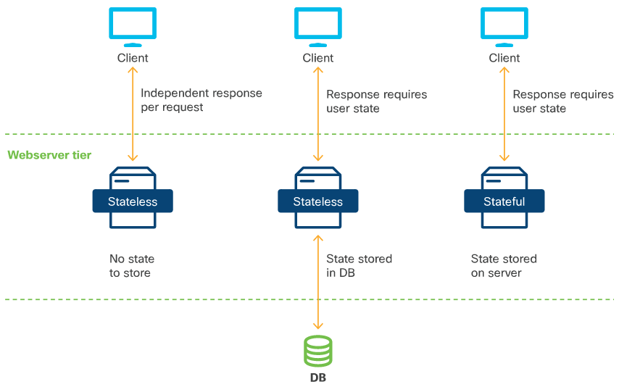
Concepts critique
Sans état (Statelessness)
L'automatisation fonctionne mieux lorsque les applications peuvent être rendues sans état. Cela signifie que leur redéploiement en place ne détruit ni ne perd aucune trace des données dont les utilisateurs ou les opérateurs ont besoin.
Les deux états d'une demande sont les suivants :
Avec état (Stateful) : application qui enregistre des informations importantes dans des fichiers ou dans une base de données sur le fichier local.
Sans état (Stateless) : application qui conserve son état dans une base de données distincte ou qui fournit un service qui ne nécessite aucune mémoire d'état entre les invocations.

Slide 26
Outils d'automatisation populaires
Le premier outil d'automatisation moderne a été Puppet qui a été introduit en 2005 comme open source, puis commercialisé sous le nom de Puppet Enterprise par Puppet Labs en 2011.
Les outils d'automatisation les plus populaires sont Ansible, Puppet, Chef. Ils partagent les caractéristiques suivantes :
Relativement facile à apprendre
Disponible en version open source
Les plugins et les adaptateurs leur permettent de contrôler directement ou indirectement de nombreux types de ressources
De nombreuses autres solutions existent également. Les fournisseurs de cloud privés et publics approuvent souvent leurs propres outils pour une utilisation sur leurs plateformes, tels que le projet HEAT d'OpenStack, AWS CloudFormation, SaltStack et Terraform.

Slide 27
Ansible
Ansible est disponible en open source, et dans une version avec des fonctionnalités supplémentaires, de IBM/Red Hat, appelée Ansible Tower.
Ansible est largement géré à partir de la ligne de commande Bash, avec un code d'automatisation développé et maintenu à l'aide de n'importe quel éditeur de texte standard.

Slide 28
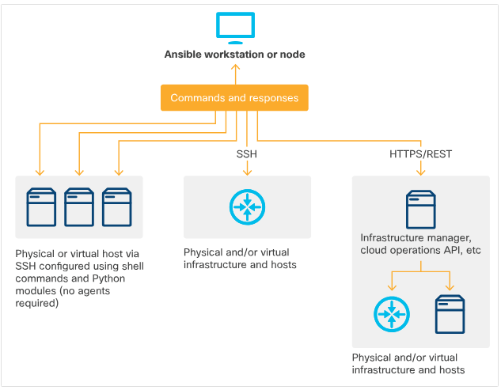
Ansible
Architecture Ansible : Simple et Léger
Le nœud de contrôle s'exécute sur n'importe quelle machine Linux exécutant Python 2 ou 3.Toutes les mises à jour du système sont effectuées sur le nœud de contrôle.
Le nœud de contrôle se connecte aux ressources gérées via SSH et permet à Ansible de :
Exécutez des commandes shell sur un serveur distant, ou effectuez des transactions avec un routeur distant, ou une autre entité réseau, via son interface REST.
Injectez des scripts Python dans les cibles et les supprimez après leur exécution.
Installez Python sur les machines cibles si nécessaire.
Les plugins permettent à Ansible de collecter des faits et d'effectuer des opérations sur une infrastructure qui ne peut pas exécuter Python localement.

Slide 29
Ansible
Installation d'Ansible
L'application de nœud de contrôle Ansible est installée sur une machine Linux à partir de son dépôt de paquets public. Pour installer Ansible sur un poste de travail, reportez-vous à la documentation d'installation appropriée au périphérique.
Structure de code ansible
Dans la structure de code Ansible, le travail est séparé en fichiers YAML (.yml) qui contiennent une séquence de tâches, exécutées dans l'ordre de haut en bas. Ansible a des centaines de modules Python pré-construits qui enveloppent des fonctions au niveau du système d'exploitation et des méta-fonctions.
Playbooks et rôles
Un playbook Ansible peut être écrit comme un document monolithique avec une série de tâches nommées et modulaires.
Les développeurs construisent un modèle d'une tâche DevOps complexe à partir de séquences de tâches de playbook de bas niveau appelées rôles, puis référencer dans des playbooks de niveau supérieur, ajoutant parfois des tâches supplémentaires au niveau du playbook.
Cette séparation des préoccupations assure la clarté, la réutilisation et la partageabilité des rôles.

Slide 30
Ansible
Organisation du projet Ansible
Les projets ansibles sont organisés dans une structure de répertoire imbriquée. La hiérarchie est facilement placée sous contrôle de version et utilisée pour l'infrastructure de style GitOps en tant que code.
Les éléments de hiérarchie de dossiers ansibles incluent les fichiers d'inventaire, les fichiers variables, les fichiers de bibliothèque et d'utilitaires, les fichiers de playbook principaux.
Ansible à l'échelle
Il existe des défis de taille pour les grandes entreprises, tels que la gestion et le contrôle de l'accès à de nombreux nœuds Ansible de manière flexible et sécurisée. Cela inclut également la mise en place de contrôleurs à distance en toute transparence et en toute sécurité sous le contrôle de l'automatisation centralisée de l'entreprise.
Pour cela, il existe deux solutions de plan de contrôle : Red Hat Ansible Tower et AWX projet.
Les implémentations d'Ansible à plus grande échelle bénéficient également d'Ansible Vault, une fonctionnalité intégrée qui permet le chiffrement des mots de passe et d'autres informations sensibles.

Slide 31
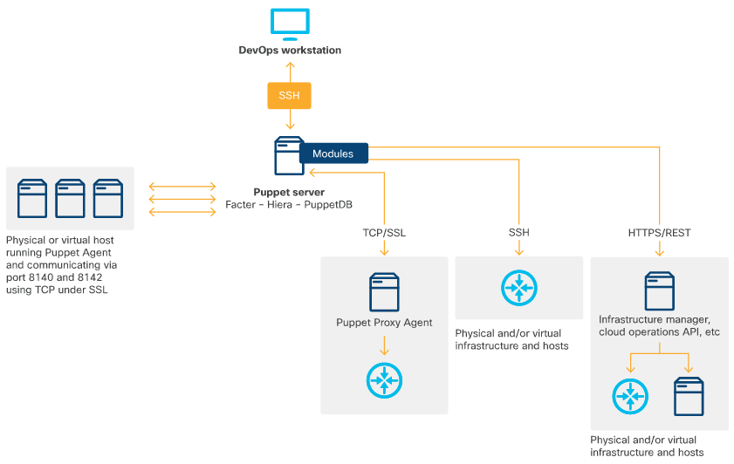
Puppet
Fondée comme open source en 2005 et commercialisée sous le nom de Puppet Enterprise par Puppet Labs en 2011.
Architecture components
Serveur désigné pour héberger les principaux composants de l'application.
Un client sécurisé, également connu sous le nom d'agent Puppet.
Modules permettant d'activer les connexions pour les API cloud et le matériel qui ne peuvent pas exécuter un agent.
Dans les implémentations évolutives, un agent proxy pour décharger le travail de connexion directe aux CLI de périphérique et d'échange d'informations.

Slide 32
Puppet
Installation de Puppet
Puppet Server nécessite un matériel puissant (ou une bonne machine virtuelle) et un client Network Time Protocol pour être installé, configuré et testé.
Les agents auront besoin du fichier puppet.conf configuré pour communiquer avec le serveur Puppet.
Une fois le service client démarré, le certificat sera signé par le serveur. Le serveur sera désormais en mesure de rassembler les informations du client et de mettre à jour l'état du client avec toute modification de configuration.
Structure du code de Puppet
Puppet stocke les composants d'un projet ou d'une configuration discrète dans une arborescence de répertoires (/etc/puppetlabs/code/environments).
Les dossiers subsidiaires sont créés en fonction de la configuration dans puppet.conf ou par l'opérateur.
Puppet est livré avec un ensemble de ressources de base intégrées. De nombreuses ressources supplémentaires pour effectuer toutes sortes d'opérations peuvent être téléchargées et installées à partir de Puppet Forge à l'aide de la commande du module Puppet.

Slide 33
Puppet
Puppet à l'échelle
Puppet Server est un peu monolithique, et une installation monolithique est recommandée par les implémentateurs (open source).
L'étape pour accueillir plus d'hôtes consiste à créer des « maîtres de compilation » supplémentaires, qui compilent des catalogues pour les agents clients et les placent derrière un équilibreur de charge pour distribuer le travail.
Les clients de Puppet Enterprise peuvent accroître leur capacité en remplaçant PuppetDB par une base de données autonome et personnalisée appelée PE-PostgreSQL.

Slide 34
Chef
Chef fournit un système complet pour traiter l'infrastructure en tant que code.
Les produits Chef sont partiellement sous licence, mais sont gratuits pour un usage personnel (dans le cas de Chef Infra Server, pour moins de 25 nœuds gérés).
Les produits et solutions de Chef permettent la création, le test, l'organisation, le stockage du référentiel et l'exécution sur des cibles distantes, soit à partir d'une station de travail Chef autonome, soit indirectement à partir d'un serveur Chef Infra central.

Slide 35
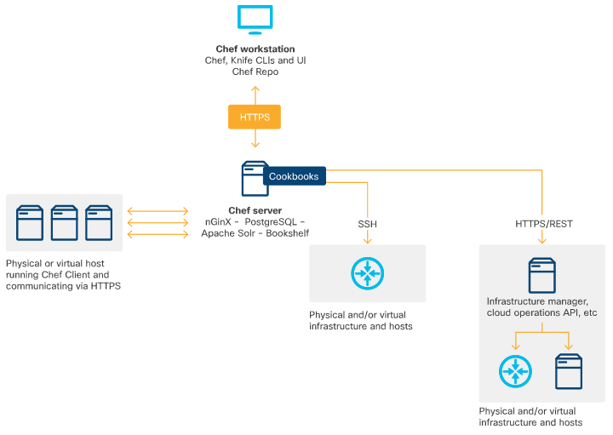
Chef
Chef Architecture - Composantes
Chef Workstation
Chef Infra Client (l'agent hôte)
Chef Infra Server
La plupart des tâches de configuration peuvent également être effectuées directement entre Chef Workstation et les nœuds et périphériques gérés.

Slide 36
Chef
Les composants de Chef Workstation incluent des outils de ligne de commande, l'interaction avec les serveurs Chef Infra, Test Kitchen, ChefSpec et InSpec.
Installation de Chef Workstation
Pour commencer à utiliser Chef, la première étape consiste à installer Chef Workstation, qui fournit un environnement opérationnel complet. Reportez-vous à la page de téléchargement de Chef Workstation pour plus d'informations.
La station de travail est disponible pour Linux et Windows.
Faire fonctionner Chef à l'échelle
Chef Infra Server peut être configuré pour une haute disponibilité en déployant ses services frontaux dans une gamme de proxys équilibrés de charge.
Chef propose également une gamme de produits qui, ensemble, résolvent la plupart des problèmes rencontrés par les entreprises face à des infrastructures hybrides de plus en plus complexes et à grande échelle.

